Slide 1

Grundlagen objektorientierter Programmierung

Slide 2
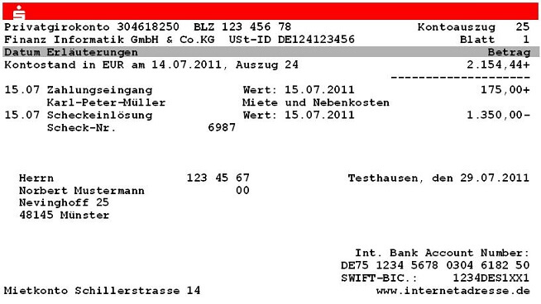
Variablen
Beispiel
Kontonummer = 304 618 250
Bankleitzahl = 123 456 78
Konto-nummer
Bankleitzahl
https://cdn2.paysol.de/sonstiges/kontoauszug-sparkasse.JPG
Bank-leitzahl
Konto-nummer

Slide 3
Casting
Beispiel
Ariane 5 rocket launch explosion - YouTube
Notes:
So eine Konversion von einer 64-Bit Gleitkommazahl zu einer 16-Bit Zahl hat zur Explosion der Ariane 5 geführt.
Die ersten Sekunden des Flugs funktionierte diese Konversion noch.
Geschwindigkeit war irgendwann zu groß, um mit der 16-Bit Zahl dargestellt werden zu können
Der Konvertierungsfehler löste das Schreiben von Diagnose Daten aus, in einen Bereich, der von der Triebwerksteuerung benutzt wurde
Zeitgleich wurde auf den Backup Computer umgeschalten, der die Diagnose Daten interpretierte und eine zu starke Kurskorrektur auslöste

Slide 4
Datentypen
boolean true or false
byte -128 bis 127
short -32.768 bis 32.767
int -2.147.483.648 bis 2.147.483.647
long −9.223.372.036.854.775.808 bis 9.223.372.036.854.775.807
float 32-bit Gleitkommazahl (ca. 7 Ziffern)
double 64-bit Gleitkommazahl (ca. 15 Ziffern)
char Repräsentiert ein einzelnes 16-bit Unicode Zeichen
String Zeichenketten
Notes:
Alter: Bisher höchstes bestätigtes Alter 122 Jahre -> byte ausreichend; Um auf Nummer sicher zu gehen short sinnvoll
Gewicht: float ausreichend
Haarfarbe:

Slide 5
Welcher Datentyp?
Quiz
boolean true or false
byte -128 bis 127
short -32.768 bis 32.767
int -2.147.483.648 bis 2.147.483.647
long −9.223.372.036.854.775.808 bis 9.223.372.036.854.775.807
float 32-bit Gleitkommazahl (ca. 7 Ziffern)
double 64-bit Gleitkommazahl (ca. 15 Ziffern)
char Repräsentiert ein einzelnes 16-bit Unicode Zeichen
String Zeichenketten
Alter einer Person
short age;
Gewicht einer Person in kg
float weight;
Name einer Person
String name;
Notes:
Alter: Bisher höchstes bestätigtes Alter 122 Jahre -> byte ausreichend; Um auf Nummer sicher zu gehen short sinnvoll
Gewicht: float ausreichend
Haarfarbe:

Slide 6
Welcher Datentyp?
Quiz
boolean true or false
byte -128 bis 127
short -32.768 bis 32.767
int -2.147.483.648 bis 2.147.483.647
long −9.223.372.036.854.775.808 bis 9.223.372.036.854.775.807
float 32-bit Gleitkommazahl (ca. 7 Ziffern)
double 64-bit Gleitkommazahl (ca. 15 Ziffern)
char Repräsentiert ein einzelnes 16-bit Unicode Zeichen
String Zeichenketten
boolean true or false
byte -128 bis 127
short -32.768 bis 32.767
int -2.147.483.648 bis 2.147.483.647
long −9.223.372.036.854.775.808 bis 9.223.372.036.854.775.807
float 32-bit Gleitkommazahl (ca. 7 Ziffern)
double 64-bit Gleitkommazahl (ca. 15 Ziffern)
char Repräsentiert ein 16-bit/2-byte Unicode Zeichen
String Zeichenketten
char currency = ‘€‘;
short height = 8848;
int earthCircumference = 40008;
double volume = 420320.114;
float temperature = 22.5F;
boolean powered = true;
byte calendarWeek = 40;
Notes:
gender: String wegen doppelte Anführungszeichen
polePerimeter: int; zu groß für short
height: short ausreichend

